Slide 1


Je compose pour vous avec ma douce et fidèle amie
Animaux en voie de disparition
par Lande

Slide 2
Je compose pour vous avec ma douce et fidèle amie
Il fabrique d’énormes coussins à l’image des animaux en voie de disparition

Slide 3
Je compose pour vous avec ma douce et fidèle amie
Vous êtes en panne d’inspiration pour changer votre décoration chez vous ? Pas de panique, on a la solution. Ce designer sud-africain a décidé de fabriquer des énormes coussins à l’image des animaux en voie de disparition. Et c’est évidemment pour alerter les gens sur cette cause, et non pas seulement pour faire joli. Porky Hefer s’est lancé dans ce projet qu’il a nommé Endangered (« en voie de disparition »). Les énormes coussins sont créés à partir de canne à sucre, de raphia et de cuir. Super confortables, ils prennent la forme de paresseux, d’ours polaires ou encore de requins. Ces gros oreillers ont un vrai but symbolique ainsi qu’un message à faire passer. Réalisés en collaboration avec le Schiff Fine Art à New York, ils tiennent à sensibiliser à la cause des animaux en voie de disparition. Fabriqués à base de matériaux écologiques et recyclés, ces coussins ont pour objectif de contribuer au développement de la Fondation Leonardo DiCaprio. Cette ONG créée par le légendaire acteur, tient à préserver la planète et ses animaux. Découvrez sans plus attendre le travail de Porky Hefer.

Slide 4
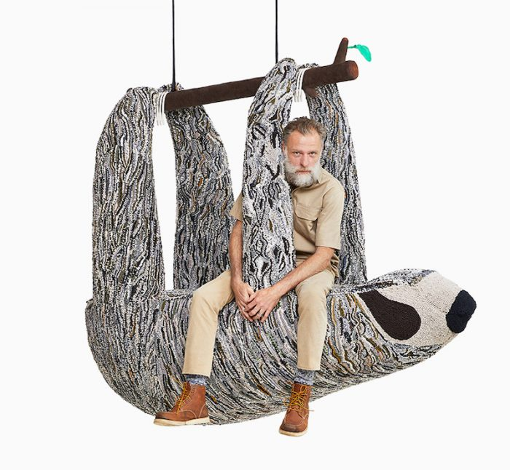
Je compose pour vous avec ma douce et fidèle amie

Slide 5
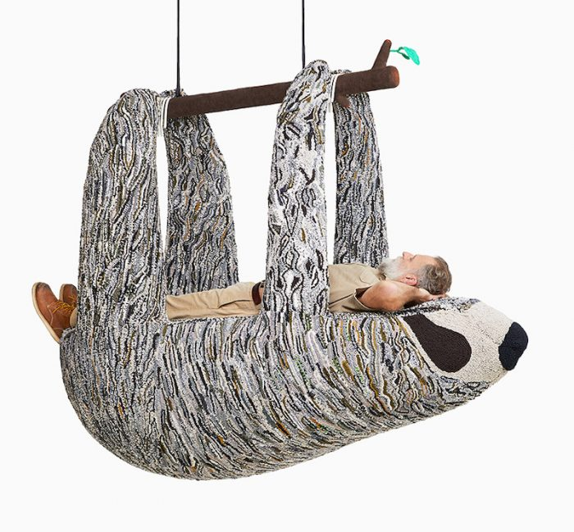
Je compose pour vous avec ma douce et fidèle amie

Slide 6
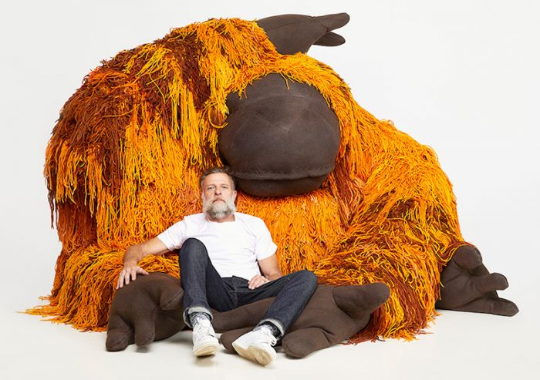
Je compose pour vous avec ma douce et fidèle amie

Slide 7
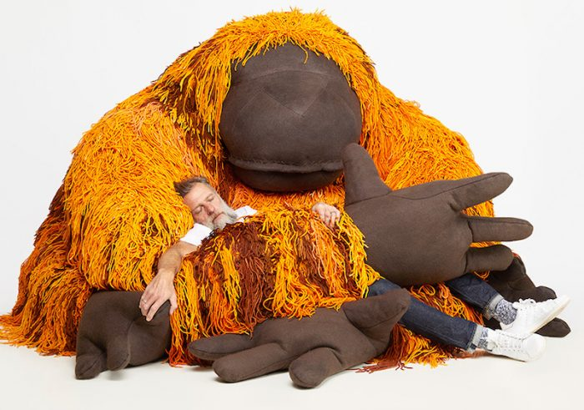
Je compose pour vous avec ma douce et fidèle amie

Slide 8
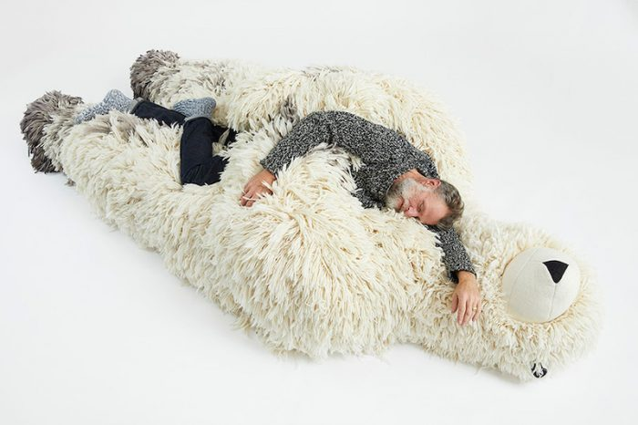
Je compose pour vous avec ma douce et fidèle amie

Slide 9
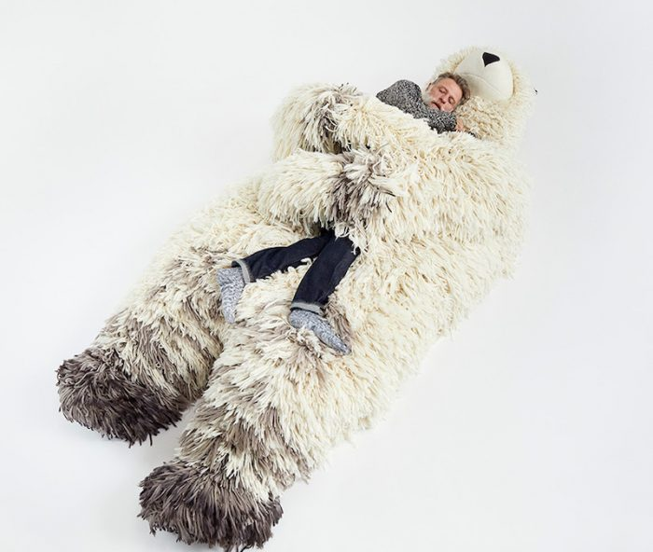
Je compose pour vous avec ma douce et fidèle amie

Slide 10
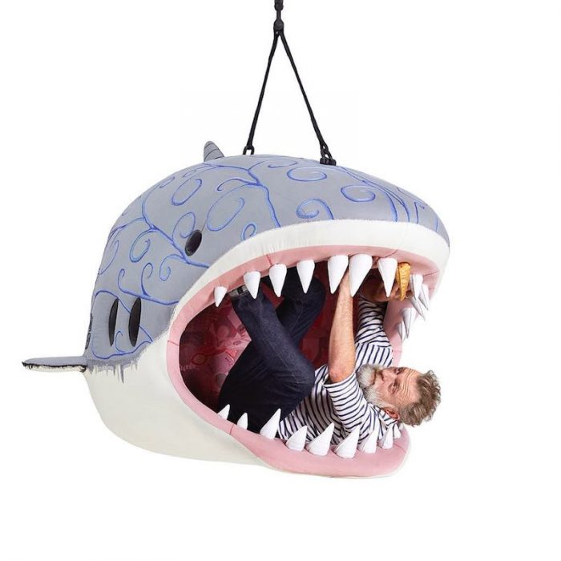
Je compose pour vous avec ma douce et fidèle amie

Slide 11
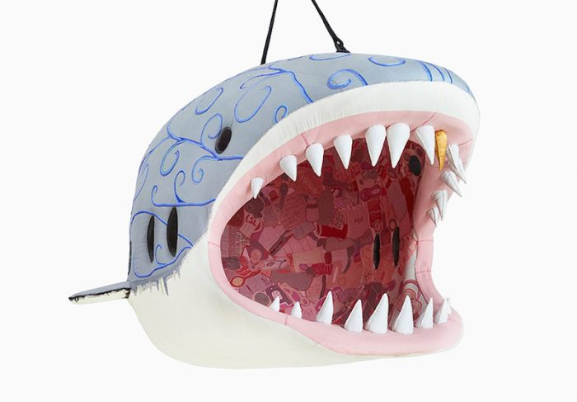
Je compose pour vous avec ma douce et fidèle amie

Slide 12
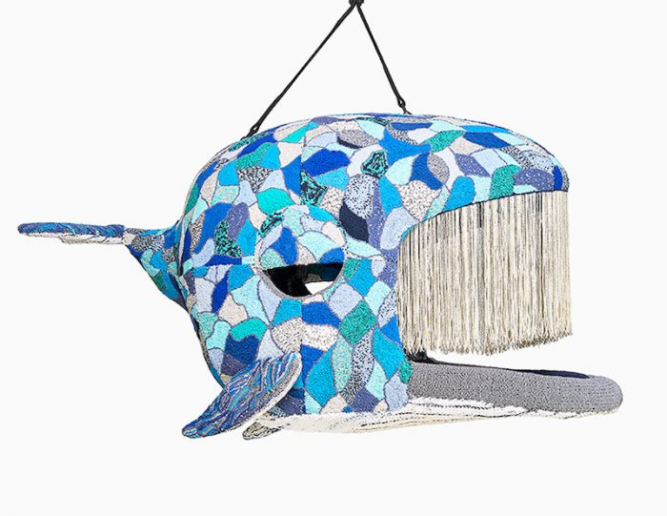
Je compose pour vous avec ma douce et fidèle amie

Slide 13
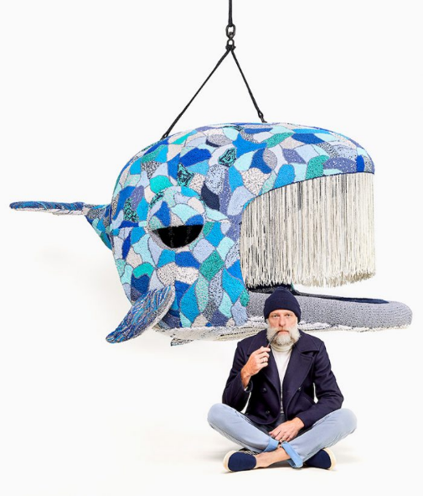
Je compose pour vous avec ma douce et fidèle amie

Slide 14
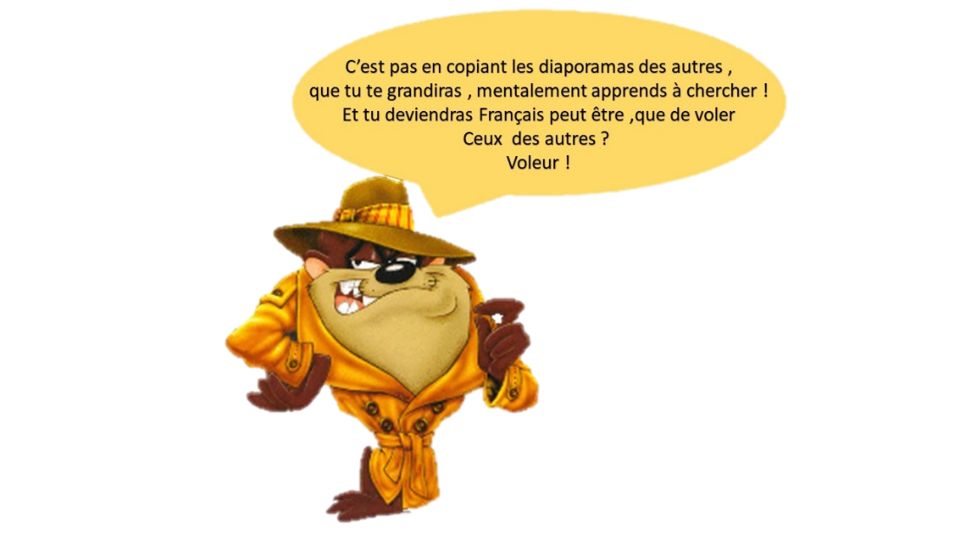
Je compose pour vous avec ma douce et fidèle amie
A savoir connaître le respect ?
Même si on te l’a pas appris ?

Slide 15
Je compose pour vous avec ma douce et fidèle amie
C’était
Animaux en voie de disparition
par Lande

